Slide 1

项目计划
Campaigo
《基于Android的校园社交及活动管理平台》
学校名称：浙江大学城市学院
指导老师：杨枨
报告人：SE2017 秋 G10
组员：刘坤、钱金港、盛轶群

Slide 2
01
引言
02
交付产品
03
所需工作概述
04
实施整个软件开发活动的计划
05
实施详细软件开发活动的计划
06
进度表和活动网络图
07
项目组织和资源
08
培训、项目估算、支持条件、注解

Slide 3
01
引言
1.1标识
1.2系统概述

Slide 4
01
项目简介
1.1标识
城院：指浙江大学城市学院
校园学生活动：指由城院学生组织或社团举办的，符合要求的学生活动。
1.2系统概述
1.2.1 项目名称：基于Android的校园社交及活动管理平台App
1.2.2 产品标识：Campaigo 校园App
1.2.3项目背景：在城院校园学生活动的实践中，我们发现了校园活动流程环节繁琐，社交信息流通信息化落后及校园学生组织活动存在混乱的情况，活动审批到活动告知再到活动后期总结，都处于不统一的状态。我们G-10为了帮助规范学校的学生活动秩序以及活动流程，营造更好的学生活动氛围，帮助同学更好地服务学生校园生活，更高效获得校园信息，应市场以及客户需求，开发本项目。

Slide 5
02
交付产品
2.1 程序
2.2 文档
2.3 非移交产品
2.4 验收标准

Slide 6
02
交付产品
2.1程序
1: android完整的应用程序apk及详细代码
2: linux 下可运行部署的java web项目代码
3: 数据库建表语言

Slide 7
02
交付产品
2.2 文档
序号 | 交付件 | 最后期限
01 | 项目计划 | 2017.10.25
02 | 可行性分析报告 | 2017.11.1
03 | 需求规格说明书 | 2017.11.15
04 | 总体设计报告 | 2017.11.22
05 | 详细设计报告 | 2017.11.29
06 | 代码清单及测试用例 | 2017.12.13
07 | 系统测试报告 | 2017.12.20
08 | 项目总结报告 | 2018.1.10

Slide 8
02
交付产品
2.3 非移交产品
序号 | 非交付件
01 | 项目计划ppt
02 | 需求评审ppt
03 | 总体设计评审ppt
04 | 反转ppt
05 | 总评审ppt

Slide 9
02
交付产品
2.4验收标准
序号 | 交付件 | 验收标准
01 | 项目计划 | 项目计划符合SDP框架 提交标准的甘特图 ppt的内容能将计划解释清楚 输出项目计划、ppt、msproject文档和会议记录
02 | 可行性分析报告 | 能从技术、经济方面对项目可行性分析 输出的报告需要有对现有系统和替换系统的分析，分析要给出软件过程图和数据流图。 结论要指出可行或不可行，并且与过程相符。
03 | 需求规格说明书 | 1、有客户访谈和需求规格说明，且两者不能相悖
04 | 总体设计报告 | 符合国家标准
05 | 详细设计报告 | 设计要有具体的ui设计 服务器接口 用到的数据库模型及操作
06 | 代码清单及测试用例
07 | 系统测试报告 | 数据库表单符合符合NF范式，能和服务器交换数据。 能正确显示用户信息、活动信息。 能添加活动信息 通过hp utf测试 输出测试报告
08 | 项目总结报告

Slide 10
03
所需工作概述
①实施整个软件开发活动的计划。这一块是略为大的、宏观方面的项目开发的把握。是项目开发的骨架。主要包括了软件开发过程、软件开发总体规划、计算机硬件资源利用、需方评审途径。
②实施详细软件开发活动的计划。这一块是略为详细的，细致化的分工和实施计划。主要包括了各个阶段的小项安排。是项目开发的血肉。其中主要包括了软件开发计划、CSCI测试计划、系统测试计划、软件安装计划、软件移交计划、跟踪和更新计划，包括评审管理的时间间隔、建立软件开发环境、系统需求分析、系统的设计。

Slide 11
04
实施整个开发活动的计划

Slide 12
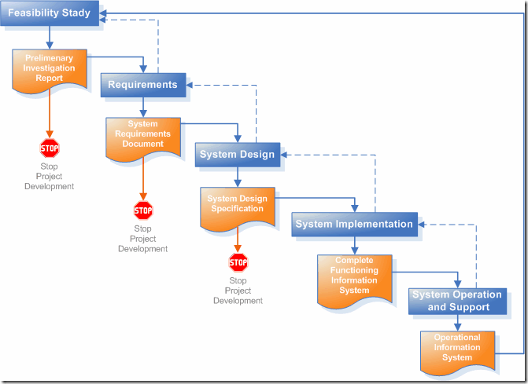
04
实施整个软件开发活动的计划
4.1软件开发过程
本项目采用的软件开发过程是参照实际瀑布模型。主要包括了需求分析、规格说明、设计、编码测试、综合测试、维护，这些大的阶段。做好每一步的验证工作，实现从上（明确需求）到下（明确成果细节）的开发。

Slide 13
04
实施整个软件开发活动的计划
4.2 计算机硬件资源利用
4.3 需方评审途径
项目组成员使用统一配置的计算机硬件进行开发工作，有项目经理进行监督资源利用问题。
需方通过定期定阶段召开专项会议，根据评审表，一项一项来检验开发方和分承包方的开发进度与质量，审查是否符合需方既定要求，是否存在进度偏慢、质量不高的情况。

Slide 14
05
进度表和活动网络图

Slide 15
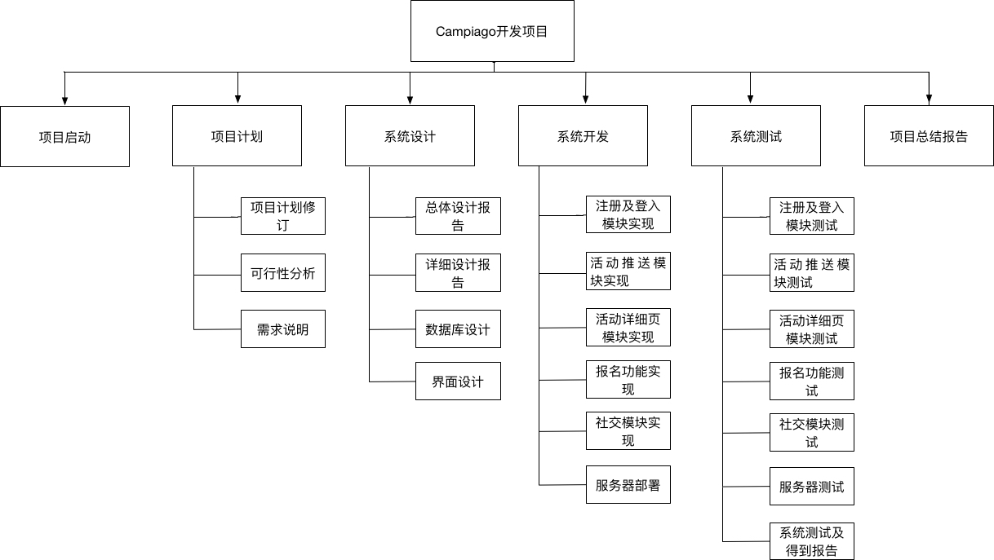
05
进度表和活动网络图
6.1项目WBS

Slide 16
05
进度表和活动网络图
6.1项目工作任务分解
序号 | 工作包 | 工作量/人小时 | 前置任务 | 任务难易度 | 参与人员
1 | 项目启动 | 2 | 无 | 容易 | 全员
2 | 项目计划 | 9 | 1 | 容易 | 全员
3 | 项目计划修订 | 6 | 2 | 容易 | 全员
4 | 可行性分析 | 6 | 3 | 一般 | 全员
5 | 需求说明 | 21 | 4 | 困难 | 全员
6 | 总体设计报告 | 10 | 5 | 困难 | 钱金港、盛轶群
7 | 详细设计报告 | 6 | 6 | 一般 | 刘坤
8 | 数据库设计 | 1 | 7 | 容易 | 钱金港
9 | 界面设计 | 3 | 7 | 容易 | 钱金港
10 | 注册和登入模块实现及测试 | 2 | 8，9 | 容易 | 刘坤
11 | 活动推送模块实现及测试 | 6 | 8，9 | 一般 | 钱金港、盛轶群
12 | 活动详细页模块实现及测试 | 2 | 8，9，11 | 一般 | 刘坤、盛轶群
13 | 报名功能实现及测试 | 1 | 12 | 一般 | 刘坤
14 | 社交模块实现及测试 | 6 | 无 | 困难 | 刘坤、钱金港
15 | 服务器部署及测试 | 1 | 10-14 | 一般 | 盛轶群
16 | 系统测试 | 3 | 15 | 一般 | 盛轶群
17 | 系统测试报告 | 4 | 16 | 一般 | 刘坤、钱金港
18 | 项目总结报告及ppt | 21 | 17 | 困难 | 全员
合计工作量/人小时:110

Slide 17
05
甘特图/网络图
详见Project

Slide 18
06
项目组织和资源

Slide 19
06
项目组织和资源
7.2 项目资源
7.1项目组织
a、人力资源
投入的人力：三人。总工作量为110/人小时
钱金港
项目经理
盛轶群
文档总负责
刘坤
技术总负责
职责 | 负责人
管理 | 盛轶群
软件开发 | 刘坤，钱金港，盛轶群
软件文档编制 | 盛轶群，刘坤，钱金港
软件测试 | 盛轶群，刘坤，钱金港
b、其他资源
· 固定讨论场地一间
· 符合开发要求电脑三台

Slide 20
07
培训

Slide 21
07
培训计划
8.1 项目的技术要求
开发技术：
Android前端开发技术、Axure RP等等软件使用
管理技术：
Microsoft Project的使用、Git的使用
8.2 培训计划
技术名称 | 是否需要培训 | 参与培训人员 | 培训时间
Android前端开发 | 是 | 盛轶群 刘坤 钱金港 | 2017/10/17
Firebase API使用 | 是 | 刘坤 | 2017/8
Axure RP使用 | 是 | 盛轶群 刘坤 | 2017/10/7
Microsoft Project | 是 | 刘坤 | 2017/10/8
Git的使用 | 否，自学 | 盛轶群 刘坤 钱金港 | 2017/10/10

Slide 22
08
项目估算、支持条件

Slide 23
08
项目估算、支持条件
9.1工作量估算
估算软件规模：我们预计软件规模在2000行左右（2000LOC，2KLOC）
工作量估算：采用Bailey_Basili模型，E=5.5+0.73*(KLOC)^1.16=7.13pm
9.2成本估算
本项目的成本只由人力成本及构成，由于本次项目的目的为学习实践，所以没有人力成本算入。
10.1计算机系统支持。
本项目的软件开发需要windows或者Mac OS系统支持。
10.2需要需方承担的工作和提供的条件。
需方需承担数据库输入内容的详细资料，包括学生组织和社团的信息。

Slide 24
09
组内分工
刘坤：项目计划的制定
钱金港：ppt内容填充
盛轶群：ppt模板制作、项目计划的制定

Slide 25
感谢聆听！
THANK YOU!
《基于Android的校园社交及活动管理平台》
学校名称：浙江大学城市学院
指导老师：杨枨
报告人：SE2017 秋 G10
组员：刘坤、钱金港、盛轶群

